Slide 1
Extrakcia rýdzeho textu z webových stránok
Bakalárska práca
Helmut Posch
Vedúci práce: Ing. Michal Kompan, PhD.

Slide 2
O čom to vlastne je?
1 / 11
Extrakcia hlavného obsahu webovej stránky
Využitie
vstup pre ďalšie spracovanie
zobrazenie na mobilných zariadeniach
Problém – počítač nepozná sémantiku obsahu

Slide 3
Existujúce riešenia
2 / 11
Tri základné prístupy
analýza a extrakcia jednotlivých riadkov HTML dokumentu
tvorba, ohodnotenie a modifikácia stromu DOM
vizuálna analýza
Najlepšie výsledky dosahuje prvý prístup

Slide 4
Navrhnutá metóda
3 / 11
Extrakcia hlavného obsahu na základe výskytu interpunkcie
Myšlienka prebraná z Content Extraction from Web Pages Based on Chinese Punctuation Number¹
Metóda sa skladá z dvoch častí
Ohodnotenie uzlov webovej stránky
Kontrola pozície vybraných uzlov v stromovej hierarchii webovej stránky
¹ MINGQIU S., XINTAO W.: Content Extraction from Web Pages Based on Chinese Punctuation Number. In: Wireless Communications, Networking and Mobile Computing. International Conference on 2007, pp. 5573 - 5575

Slide 5
1. časť - ohodnotenie uzlov
4 / 11
Ohodnotenie uzlov a výber tých s nadpriemerným skóre
Uzol predstavuje HTML značku “DIV“ a jej priamy obsah
Na základe vykonaných štatistík ich ohodnocujeme pomocou vzťahu:

Slide 6
2. časť – kontrola pozície
5 / 11
Kontrola pozície uzlov s nadpriemerným skóre
Ako hlavný uzol sa určí ten najlepšie ohodnotený
Uzly, ktoré sa nenachádzajú v priamom rodičovskom uzle hlavného uzla sú vylúčené

Slide 7
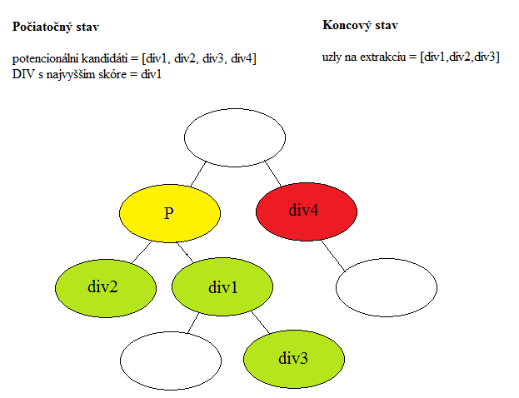
2. časť – kontrola pozície
6 / 11

Slide 8
Overenie metódy
7 / 11
Porovnávanie trojíc viet výstupu metódy a vzorového výstupu
8 datasetov, 16 domén a viac ako 20 tisíc dokumentov
Najvýznamnejší dataset od SME s viac ako 15 tisíc dokumentmi

Slide 9
Dosiahnuté výsledky
8 / 11
Dataset | Jazyk | Počet dokumentov | Presnosť | Pokrytie | F1
SME | sk | 15 359 | 94,84% | 91,18% | 93%
proefekt.sk | sk | 103 | 95,43% | 94,60% | 95,01%
ssnkf.sk | sk | 148 | 91,79% | 90,17% | 90,97%
nabicyklidetom.eu | sk | 56 | 97,92% | 81,48% | 88,95%
Reuters | eng | 50 | 85,84% | 100% | 92,38%
Tribune | eng | 50 | 93,12% | 95% | 94,05%
Suntimes | eng | 50 | 20,58% | 24,1% | 22,20%
First² | eng | 4655 | 74% | 78,36% | 74,20%
² SLUBAN B., GRČAR M.: URL tree: efficient unsupervised content extraction from streams of web documents. In: Proceedings of the 22nd ACM international conference on Conference on information & knowledge management, 2013, pp. 2267 - 2272

Slide 10
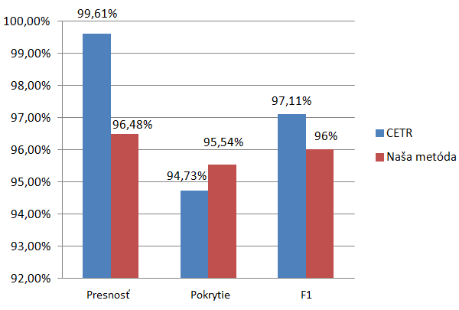
Porovnanie s metódou CETR³
9 / 11
Dataset Tribune
³ WENNINGER T., HSU W.H., HAN J.: CETR: content extraction via tag ratios. In: Proceedings of the 19th international conference on World wide web, 2010, pp. 971-980

Slide 11
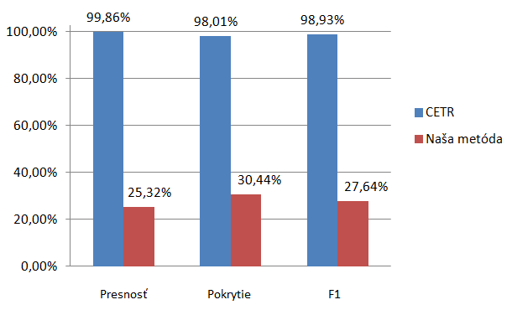
Porovnanie s metódou CETR³
10 / 11
Dataset Suntimes
³ WENNINGER T., HSU W.H., HAN J.: CETR: content extraction via tag ratios. In: Proceedings of the 19th international conference on World wide web, 2010, pp. 971-980

Slide 12
Zhodnotenie
11 / 11
Metóda vie najlepšie extrahovať hlavný obsah, v ktorom sa používa interpunkcia
Pre Slovenčinu metóda dosahuje najlepšie výsledky
Podmienkou úspešnosti extrakcie je formátovanie webovej stránky pomocou HTML značiek “DIV“
API dostupné na mceapi.com

